Slide 1
Set-UID 特权程序

Slide 2
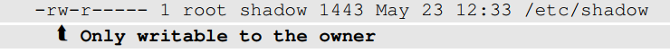
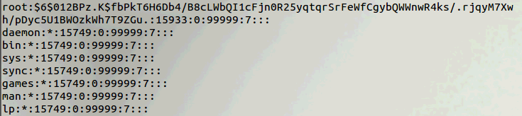
为什么需要特权程序
密码困境
  etc /shadow 文件的权限：
  如何更改密码？
Notes:
应该能够写入受保护文件的特定部分，例如：影子文件
可以使用特权程序完成。
恶魔
设置UID程序

Slide 3
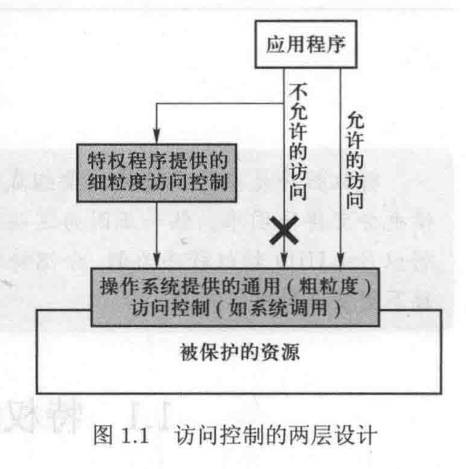
两层设计
在操作系统中实现细粒度的访问控制会使操作系统过于复杂。
操作系统依赖扩展来强制执行细粒度的访问控制。
特权程序就是这样的扩展。

Slide 4
特权程序的类型
守护进程（Daemons）
  在后台运行的计算机程序
  需要以root 用户或其他特权用户身份运行
Set-UID程序
  广泛应用于UNIX系统
  程序用特殊位标记

Slide 5

超人故事（Superman Story）
超级斗篷 1.0
  超人代理：直接赋予他们力量
  问题：糟糕的超人代理
超级斗篷 2.0
  计算机芯片
  具体任务
  无法偏离预先设定的任务
Set-UID机制：Linux操作系统中实现的一种(超级斗篷2.0)Power Suit机制

Slide 6
Set-UID原理
允许用户以程序所有者的权限
允许用户以临时提升的权限运行程序
例如： passwd程序
$ ls -l /usr/bin/passwd
- rwsr-xr-x 1 root root 41284 2012年9月12日/usr/bin/passwd

Slide 7
Set-UID原理
每个进程都有两个用户ID。
真实用户ID (RUID) ：用于标识进程的拥有者、启动者。
有效用户ID(EUID) ：标识进程的权限
  访问控制是通过识别有效用户id (EUID)来实现的。
当执行普通程序时， RUID = EUID ，它们都等于运行该程序的用户的 ID。
执行 Set-UID 时， RUID ≠ EUID。RUID仍然等于用户的 ID，但 EUID 等于程序所有者的 ID。
  如果程序的所有者是 root 用户，则该程序以 root 权限运行。
Notes:
不同类型用户 ID 的说明
显示用户 SEED 运行自己、MARY 和 ROOT 拥有的程序时，RUID 和 EUID 的变化关系。

Slide 8
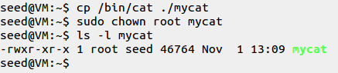
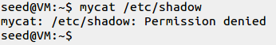
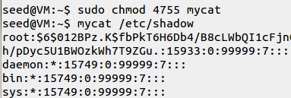
将一般程序转换为 Set-UID
文件的所有者更改为 root：
启用 Set-UID 位之前：
启用 Set-UID 位后：
Notes:
创建一个像 cat 一样运行的程序，并将其所有权更改为 root。
尝试使用 cat 命令查看 / etc /shadow 文件。
将程序转换为 Set-UID 程序
现在尝试使用 cat 命令查看 / etc /shadow 文件。
注意：chown要先执行，然后再执行chmod，否则setuid 比特会被复位

Slide 9
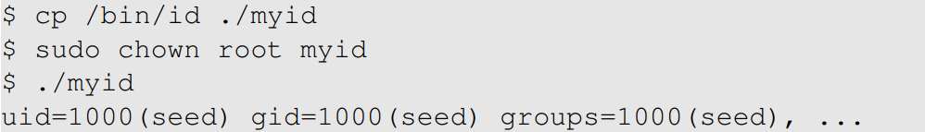
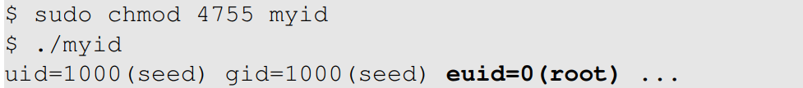
工作原理
Set-UID 程序与其他程序并无二致，只是它有一个特殊的标记，即一个称为 Set-UID 位的单比特。

Slide 10
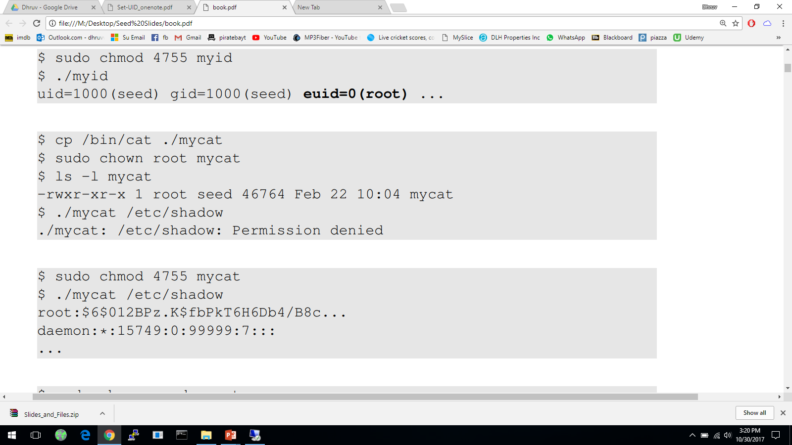
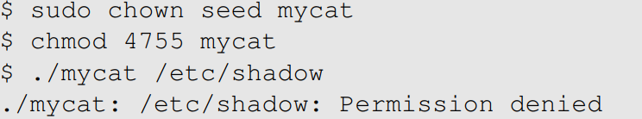

设置 UID 示例
mycat不是特权程序
mycat设置为特权程序
它仍然是一个特权程序，但root 不是它的拥有者。

Slide 11
Set-UID 如何保证安全？
允许普通用户提升权限
  这与直接授予权限（ sudo命令）不同。
  受限行为——类似于超人设计的电脑芯片
将所有程序转换为 Set-UID 是不安全的。
  示例：/bin/ sh
  例如：vi
Notes:
uid和sudo
解释为什么 set- uid是安全的，并将其与超人的故事联系起来。
哪些程序不应该被转换为 set- uid模式？为什么？

Slide 12
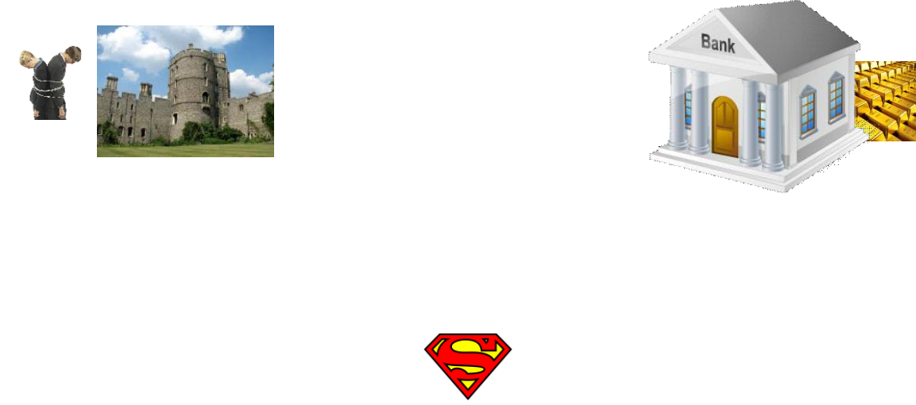
代理超人攻击
不能假定用户只能执行代码中已编写的操作。
  开发人员的代码缺陷
代理超人 马尔罗伊 （M）
  向北飞行，然后左转
  如何利用这段代码？
代理超人M
  向北飞行，然后转向西
  如何利用这段代码？
1
2
代理超人应该走路线1，但他们却走了路线2，抢劫了银行。
Notes:
讨论针对超人策略的攻击，并将其与黑客如何尝试攻击任何机制联系起来。

Slide 13
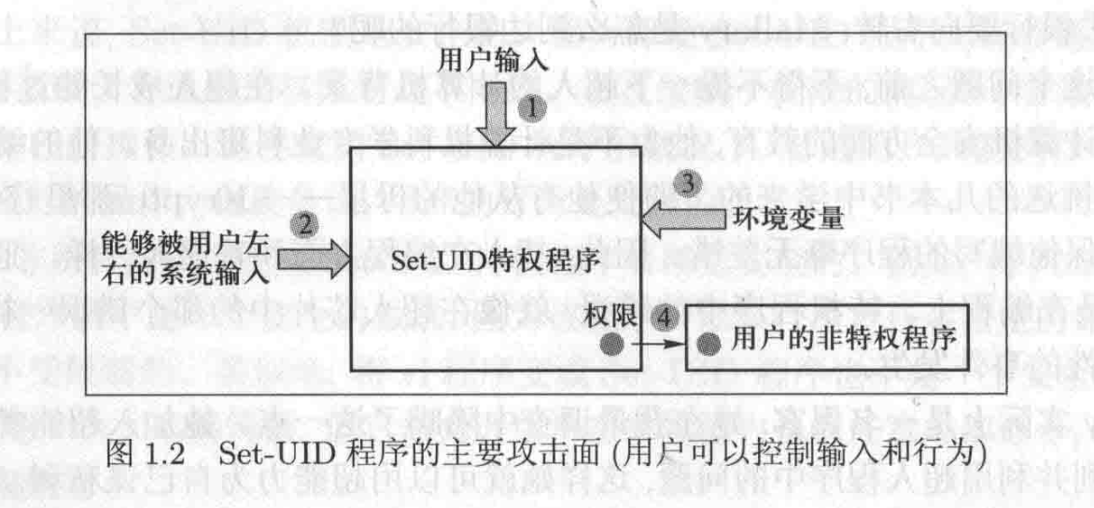
Set-UID 程序的“攻击面”- Attack Surface
Notes:
承接超人的故事，将其与 set- uid程序的攻击面联系起来。

Slide 14
利用用户的输入进行攻击
用户输入：显式输入
  缓冲区溢出——更多信息请参见第 4 章。
    利用缓冲区溢出运行恶意代码
  格式字符串漏洞——更多信息请参见第6章。
    使用用户输入作为格式字符串来改变程序行为

Slide 15
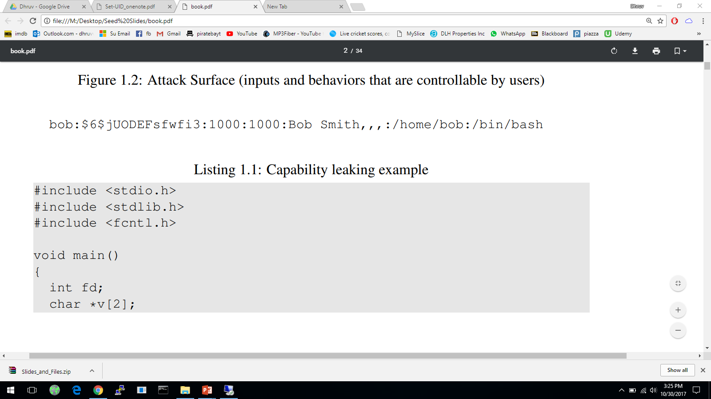
利用用户的输入进行攻击
  CHSH – 更换用户的shell
    具有更改默认 shell 程序功能的 Set-UID 程序
    Shell 程序存储在 etc /passwd文件中。
  问题
    未能对用户输入进行清理
    攻击者可以创建一个新的root账户
  攻击
/bin/bash\nhacker:$6$HASH:0:0:Hacker:/root:/bin/bash
Notes:
/bin/bash\nhacker:$6$HASH:0:0:Hacker:/root:/bin/bash

Slide 16
通过系统输入发起的攻击
系统输入
  竞态条件——更多信息请参见第7章。
    从非特权文件创建指向特权文件的符号链接
    影响程序
    在全局可写文件夹内写入，如/tmp文件夹

Slide 17
利用环境变量进行攻击
程序行为可能会受到程序内部不可见的输入的影响。
环境变量：用户可以在运行程序之前设置这些变量。
环境变量攻击在第2章详述。
Notes:
什么是环境变量？
什么是路径环境变量？
System() 函数是如何工作的？
如何利用 System(“ls”) 漏洞？

Slide 18
利用环境变量进行攻击
Path 环境变量
  shell 程序使用该环境变量，在用户未提供命令完整路径时默认采用的路径。
  system():首先调用 /bin/sh
  执行 system(“ls”) 系统调用
    /bin/ sh 使用PATH环境变量来查找“ls”命令
    攻击者可以操纵 PATH 环境变量，从而控制“ls”命令的查找方式。
关于此类攻击的更多示例，请参见第二章。
Notes:
什么是路径环境变量？
System() 函数是如何工作的？
对系统（“ls”）的攻击

Slide 19
利用环境变量的system系统调用攻击
攻击 System(“ls”)
  假设有如下 Set-UID 程序:
    int main() {
    system("ls");
    return 0;
    }
  程序详细信息:
    -rwsr-xr-x root root vulnerable_program
  攻击者创建恶意 ls 程序
    mkdir /tmp/hack
    cd /tmp/hack
    创建恶意 ls程序:
      echo '#!/bin/sh' > ls
      echo 'echo HACKED' >> ls
      echo '/bin/sh' >> ls
      chmod +x ls
    修改 PATH 环境变量
      export PATH=/tmp/hack:$PATH
    运行 ./vulnerable_program 获得root shell，提权攻击成功

Slide 20
权限泄露
在某些情况下，特权程序会在执行过程中降低自身权限。
例如：su 程序
  su是一个特权 Set-UID 程序
  允许一个用户切换到另一个用户（例如，从用户1切换到用户2）。
  程序启动时，EUID 为 root，RUID 为user1。
  用户1输入用户2的密码后，EUID 和 RUID 都变为user2 的用户（通过权限降级）。
此类程序可能导致能力泄露。
  在降级前没有销毁受保护资源的访问权限

Slide 21
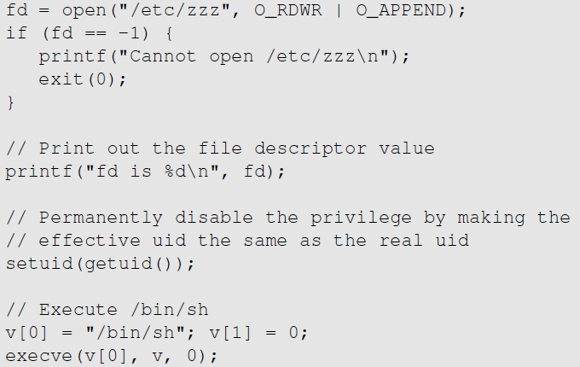
利用权限泄露进行攻击：一个例子
  /etc/ zzz文件只有root 用户才能写入。
  已创建文件描述符
  （该程序是root用户拥有的Set-UID程序）
  权限被降级
  调用 shell程序，从而解除对该程序的行为限制。
Notes:
execve,函数会把当前进程清理掉，换成v[0]所表示的程。序，在这里就是/bin/sh程序，执行完execve，当前进程的内容就是shell。
这个清理过程包括代码区、栈区、堆区、数据区的替换，但是环境变量和文件描述符表是不替换的，因此fd保留下来了。

Slide 22
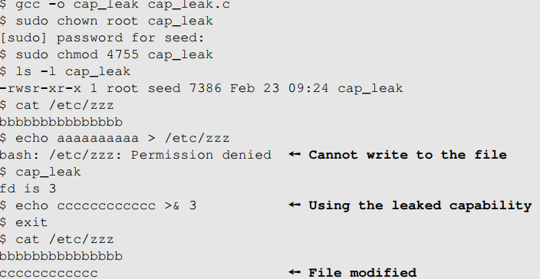
通过权限泄露发起的攻击（续）
  程序忘记关闭文件，因此文件描述符仍然有效。
权限泄露
  如何修复该程序？
  在降级权限之前，请销毁文件描述符（关闭文件）。

Slide 23
OS X 中的权限泄漏——案例研究
2015 年 7 月，OS X Yosemite 被发现存在与权限泄露相关的权限提升攻击漏洞（OS X 10.10）。
dyld新增功能
  DYLD_PRINT_TO_FILE 环境变量
动态链接器可以打开任何文件，因此对于 root 用户拥有的 Set-UID 程序，它以 root 权限运行。动态链接器dyld没有关闭该文件，这存在权限泄漏。
场景 1（安全）： Set-UID 完成其任务，进程终止。所有资源都已清理干净，系统安全。
场景 2（不安全）：类似于“su”程序，特权程序降低其权限，并解除限制。
Notes:
谈谈案例研究
不同场景
为什么方案二存在漏洞以及如何应对
使固定

Slide 24

调用其他程序
在一个程序内部，调用外部的其他命令，比如编程时调用了system()，而system可以执行外部命令
外部命令的选择由一个Set-UID程序来确定。
  用户不应该提供该命令（否则不安全）。
攻击：
  用户经常被要求向命令提供输入数据。
  如果命令执行不当，用户输入的数据可能会被转换成命令名称。这很危险。

Slide 25
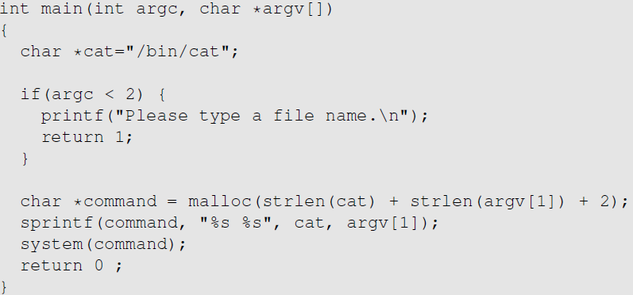

调用其他程序：不安全的方法
调用外部命令最简单的方法是使用system() 函数。
该程序应该运行/bin/cat程序。
这是一个 root 用户拥有的 Set-UID 程序，因此该程序可以查看所有文件，但不能写入任何文件。
问：能否使用此程序以 root 权限运行其他命令？

Slide 26
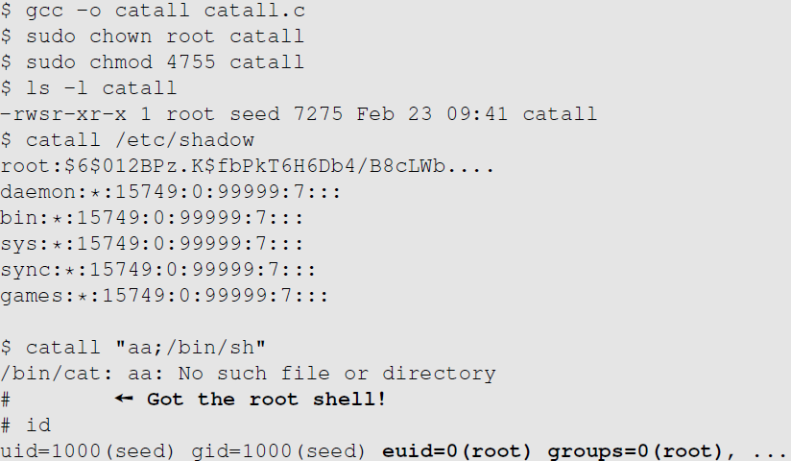

调用程序：不安全的方法（续）
问题：部分数据变成了代码（命令名称）
我们可以通过这些输入获得 root shell。

Slide 27
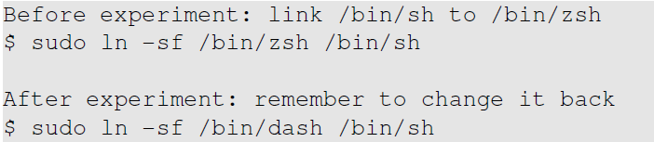

注意
在 Ubuntu 16.04 中，/bin/ sh指向 /bin/dash，而 /bin/dash 具有相应的应对措施。
  当这个dash在set-uid进程中执行时，它会降低权限。
因此，在上一张幻灯片的攻击中，我们只能获得一个非特权的shell。
要移除dash的对策，可以执行以下操作。

Slide 28
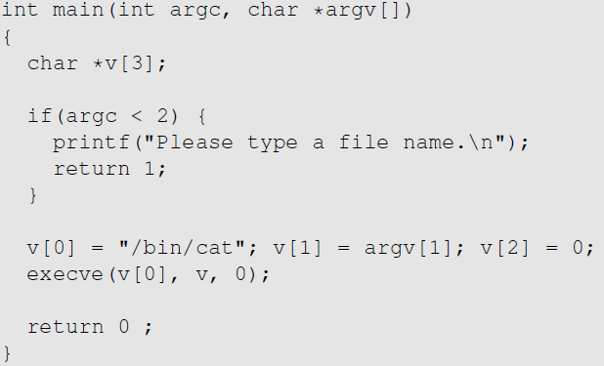
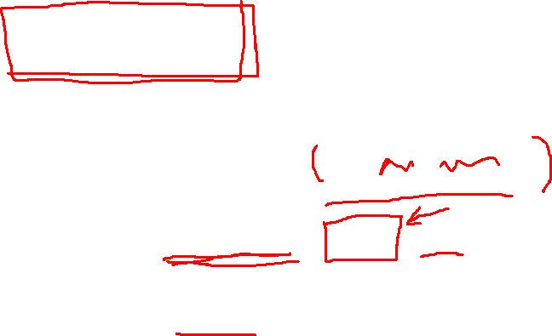
安全的地程序：使用execve()
execve (v[0], v, 0)
命令名称（由程序提供）
此处提供输入数据（可由用户输入）
为什么说它是安全的？
代码（命令名称）和数据完全分离；用户数据不可能变成代码。

Slide 29
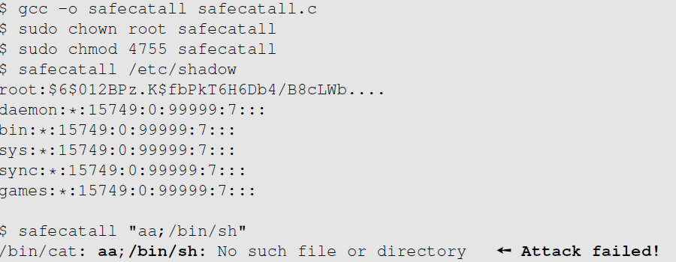

安全地调用程序（续）
这些数据仍然被视为数据，而不是代码。

Slide 30

其他注意事项
某些函数行为类似于 execve ()，但可能并不安全。
  execlp ()、 execvp () 和execvpe () 函数会复制 shell 的操作。这些函数可以通过 PATH 环境变量进行攻击。
  即如果不指定命令的完整路径，那么这几个函数会像shell 一样在环境变量Path中所列出的目录中寻找命令。
Notes:
复制shell的操作指的是：根据exec手册[Linux Programmer’s Manual, 2017b]“如果该指定文件名不包括反斜杠(/)，那么execlp(),execvp(),execvpe()等函数会利用PATH环境变量去寻找可执行文件”，这一行为和system调用中用shell启动cammand的方式类似，因为shell会在PATH提供的目录下找命令。

Slide 31
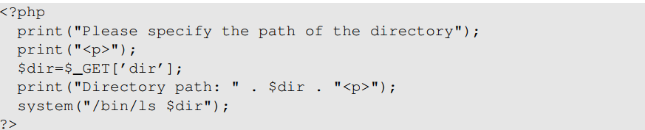

其他语言中调用外部命令
调用外部命令的风险并非仅限于 C 程序。
我们应该避免类似由 system() 函数引起的问题。
例如：
  Perl：open () 函数可以运行命令，但它是通过shell
  PHP： system () 函数
  攻击：
    http://localhost/list.php?dir=.;date
    服务器上执行的命令： “ /bin/ls .;date ”

Slide 32

隔离原理
原则：不要将代码和数据混在一起。
因违反此原则而引发的攻击：
  系统( )代码执行
  跨站脚本攻击——更多信息请参见第十章
  SQL注入——更多信息请参见第11章
  缓冲区溢出攻击——更多信息请参见第4章。

Slide 33

最小特权原则
特权程序应该被赋予执行其任务所需的权限。
当特权程序不需要这些特权时，禁用这些特权（暂时或永久） 。
在 Linux 系统中，可以使用seteuid () 和setuid () 来禁用/放弃权限。
不同的操作系统有不同的实现方式。

Slide 34
总结
对特权计划的需求
Set-UID机制的工作原理
特权 Set-UID 程序中的安全漏洞
攻击面
如何提高特权程序的安全性

